Slide 1
cigarette butts recycling box [C BOX]
Team B

Slide 2
International environmental problems caused by cigarette butts
The reason why cigarette butts have become the main cause of environmental pollution is that it takes 12years for a cigarette butts to break down naturally.
A foreign environmental group once said there are an estimated 3.7 trillion cigarette butts dumped worldwide in a year.
For this reason, it has started research and development no new technologies that recycle cigarette butts overseas, and South Korea is belatedly doing research and development on them.
Notes:
인터네셔널 인바이런멘덜 프라블럼즈 코즈드 바이 시거렛 벗스

Slide 3

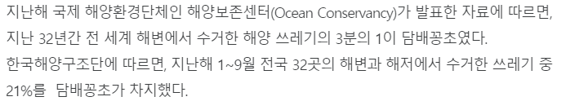
C BOX
담배꽁초, 쓰레기가 아닙니다.

Slide 4
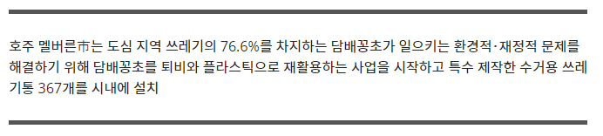
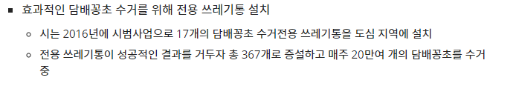
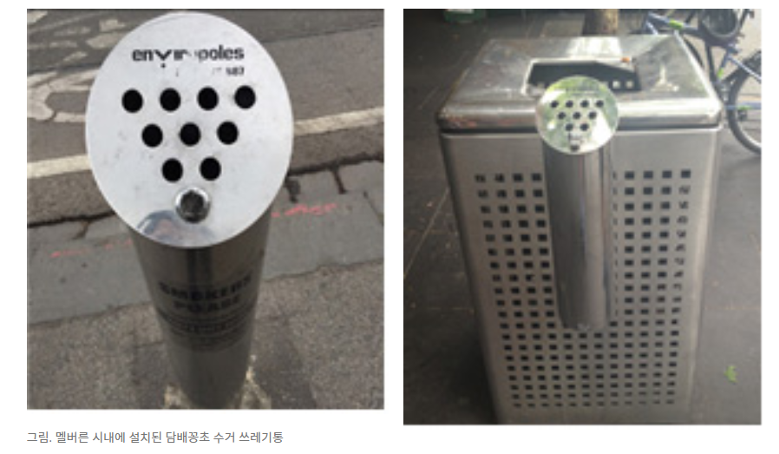
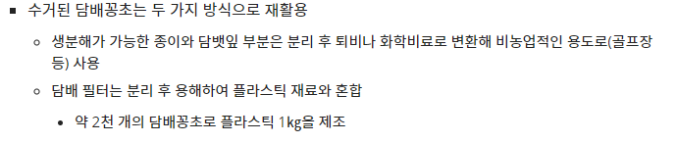
세계는 꽁초 재활용 느는데…
성공사례(호주)

Slide 5

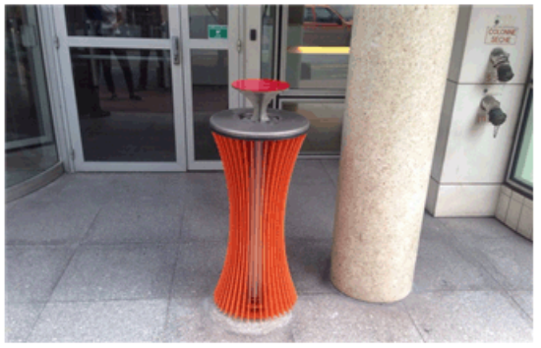

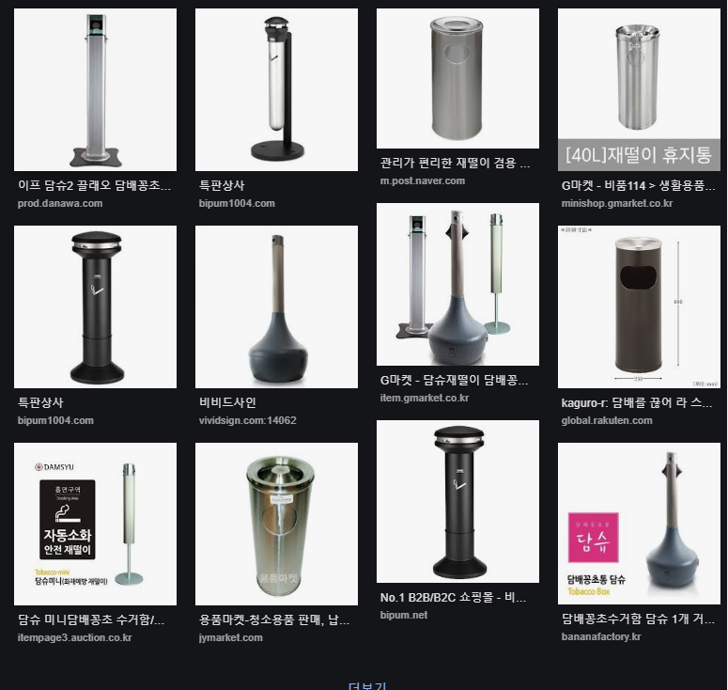
담배꽁초 아웃!
프랑스 최초의 담배꽁초 처리회사(시-클로프)
-국내 판매중인 담배꽁초 수거함-

Slide 6
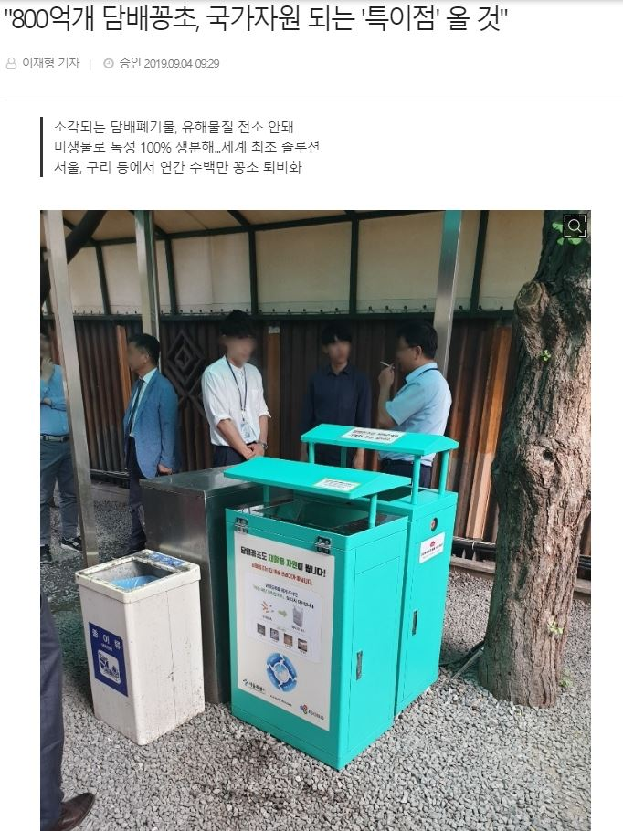
담배꽁초 재활용 국내 사례
국내에서도 최근 이지원바이오 라는 중소기업에서 수도권 중심으로 담배꽁초를 재활용 하는 수거통을 보급을 하여 담배꽁초를 수거 하고 있습니다.
수거된 담배꽁초는 비 농업용 비료로 재활용되어 골프장, 가로수등의 비료로 쓰이고 있다.

Slide 7
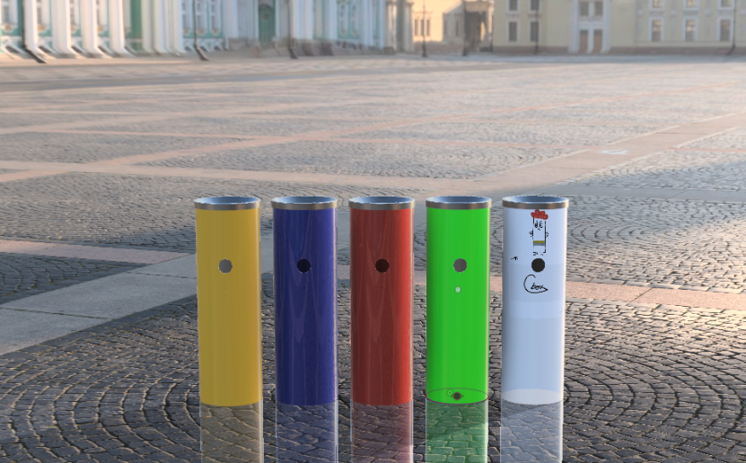
CBR BOX
3D 프린터 생산
다양한 색상 및 형태 가능(Customizing)
코팅
고열, 마모, 부식에 강한 코팅피막
전자
잔량확인 LED
스테레오 스피커(위치노출)
어플 – 위치서비스 및 내부 용기량 확인 가능
서비스
공공장소를 위한 폐기물 솔루션 제공
재활용된 원료 → 지역사회를 위해 사용

Slide 8
출처
https://www.bbc.com/korean/news-48767692?xtor=AL-73-%5Bpartner%5D-%5Bnaver%5D-%5Bheadline%5D-%5Bkorean%5D-%5Bbizdev%5D-%5Bisapi%5D
- 환경: 새끼에게 ‘담배꽁초＇물려주는….
www.greenpostkorea.co.kr/news/articleView.html?idxno=108676
- 그린포스트코리아 : “800억개 담배꽁초……

Slide 9
감사합니다.

Slide 10
Q&A

